Slide 1



DESCRIPCIÓN GEOMORFOLÓGICA DE
LAS PRINCIPALES CUENCAS
DEL ESTADO DE SONORA
MC. Grisel Alejandra Gutiérrez Anguamea
Organismo de Cuenca Noroeste
Dirección Técnica
grisel.gutierreza@conagua.gob.mx

Slide 2

OBJETIVO
TOPOGRAFÍA
HIPSOMETRÍA
PENDIENTES
LITOLOGÍA
ESTRUCTURAL
Realizar una caracterización geomorfológica sencilla de las cinco principales cuencas hidrográficas del estado de Sonora
HIDROLOGÍA
HIDROGRAFÍA
INFO

Slide 3
RÍO CONCEPCIÓN
RÍO SONORA
RÍO MÁTAPE
RÍO YAQUI
RÍO MAYO
ANÁLISIS

Slide 4
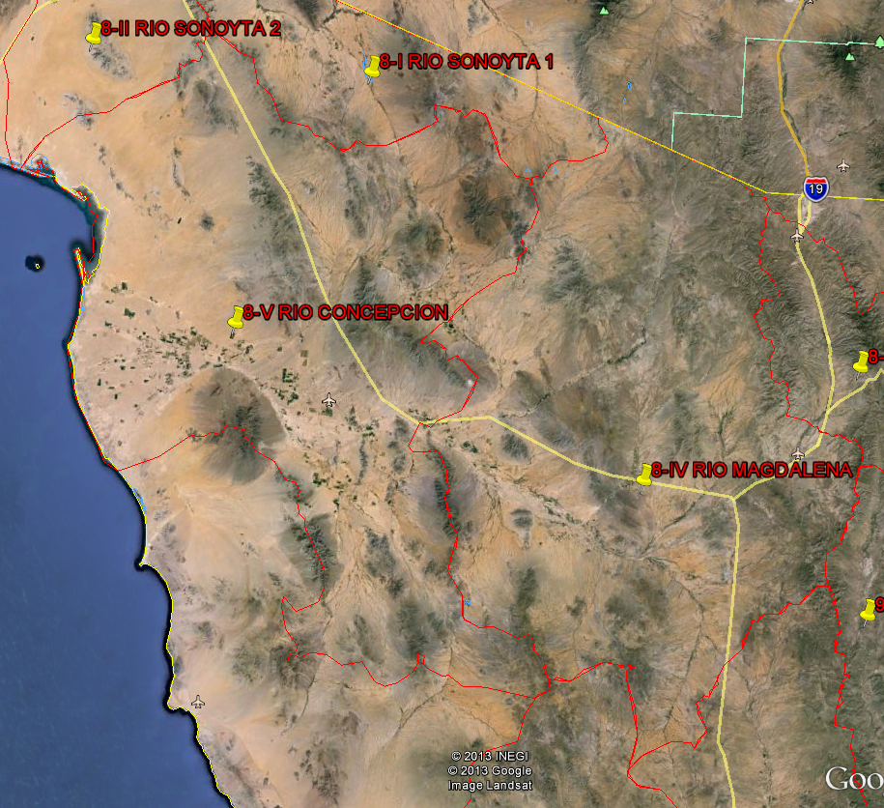
Cuenca
del Río Concepción

Slide 5

Inicia su curso con un cauce perfectamente definido en altos valles intermontanos conglomeráticos de Sierra Las Avispas y S. El Pinito, atravesando laderas montañosas altas y bajas de roca fisurada con fuertes pendientes en los municipios de Nogales, Ímuris y Magdalena.
En la parte media de la cuenca, discurre por amplias bajadas de pendientes medias bordeando lomeríos conglomeráticos y sierras escarpadas fisuradas, ubicadas en los municipios de Santa Ana, Trincheras, Oquitoa y Altar.
La porción baja corresponde al Valle de Caborca, constituida por una amplia llanura aluvial, que por su alta porosidad, permeabilidad (gv-al) y pendiente próxima a cero provoca que los cursos hídricos presenten un serpenteo y modificación en su dirección, ocasionando que la velocidad de escurrimiento disminuya y aumente la infiltración, desapareciendo las escorrentías antes de llegar al Golfo de California.
DESCRIPCIÓN

Slide 6
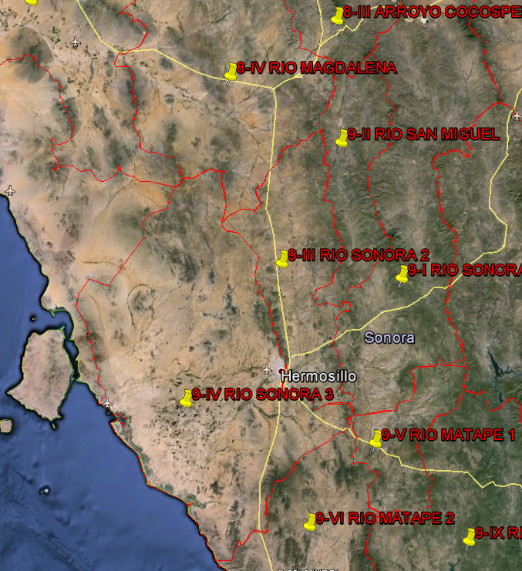
Cuenca
del Río Sonora

Slide 7

Nace en lo alto de las sierras plutónicas y volcánicas con lineamientos estructurales, altamente escarpados y de fuertes pendientes que favorecen la velocidad de escurrimiento a través de los valles intermontamos conglomeráticos los Ríos San Miguel, Bacanuchi, Bacoachi y la porción alta del Sonora.
En el poblado de Mazocahui, el colector principal desvía su curso hacia el suroeste, indicando la presencia de lineamientos. La región media atraviesa laderas montañosas fracturadas plutónicas y lomeríos volcánico-conglomeráticos de pendientes medias. En el Río Zanjón, las corrientes discurren desde montañas volcánicas y lomeríos de arenisca-conglomerado hacia la planicie aluvial divergente superior, donde confluyen sus arroyos tributarios. Estos principales cursos descargan sus aguas en la presa Abelardo L. Rodríguez.
La porción baja corresponde a la región Costa de Hermosillo, constituida por planicies aluviales divergentes superiores e inferiores y zonas cultivadas, que por su alta porosidad, permeabilidad (gv-al) y pendiente próxima a cero provoca que la velocidad de escurrimiento disminuya y aumente la infiltración; sin embargo, la explotación se intensifica por la gran cantidad de pozos profundos utilizados para agricultura, ocasionando un déficit entre la relación infiltración-escurrimiento, al grado de que las escorrentías se pierden mucho antes de llegar al límite de la planicie deltaica salina, próxima a la línea costera.
DESCRIPCIÓN

Slide 8
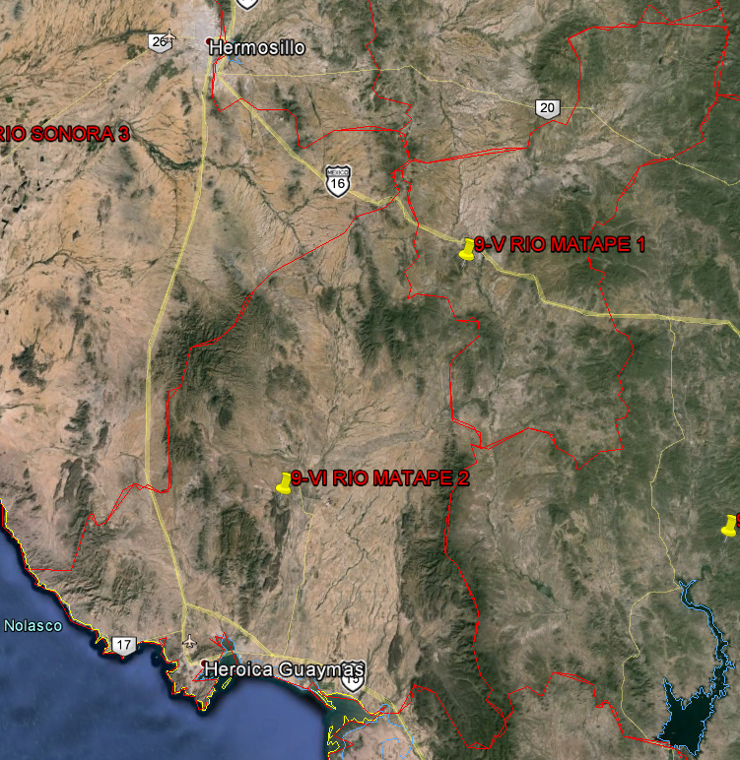
Cuenca
del Río Mátape

Slide 9

Nace en lo alto del cerro Picacho Colorado y discurre en una dirección general noreste-suroeste; erosionando laderas montañosas altas y bajas de rocas volcánicas, plutónicas y metamórficas fracturadas de fuertes pendientes. Ocasionalmente se presentan lomeríos calcáreos aislados; en las zonas próximas al cauce principal se localizan lomeríos conglomeráticos de pendientes medias.
En la parte media, el cauce principal del Río Mátape atraviesa montañas medias de volcánicas, plutónicas y arenisca-lutita fisuradas, cuyos relieves dan paso a lomeríos medios de litología conglomerática cuaternaria, ubicados al pie de los primeros. Continúa su recorrido por amplias planicies aluviales divergentes superiores que reúnen arroyos secundarios con orientación general norte-sur y noreste-suroeste. También existen lomeríos aislados que definen un lineamiento de dirección norte-sur que coinciden con el flanco izquierdo del graben del Valle de Guaymas.
En la parte final del Valle de Guaymas presenta laderas montañosas bajas y medias de rocas volcánicas fracturadas de pendientes medias, lomeríos de volcánica y de conglomerado polimíctico de formas suavizadas. La porción topográficamente más baja de la región está conformada por planicies divergentes superiores e inferiores que contienen a sus homólogas antrópicas cultivadas y urbanizadas, además de planicies aluviales simples que conducen las corrientes hídricas hasta desembocar en la costera activa.
DESCRIPCIÓN

Slide 10
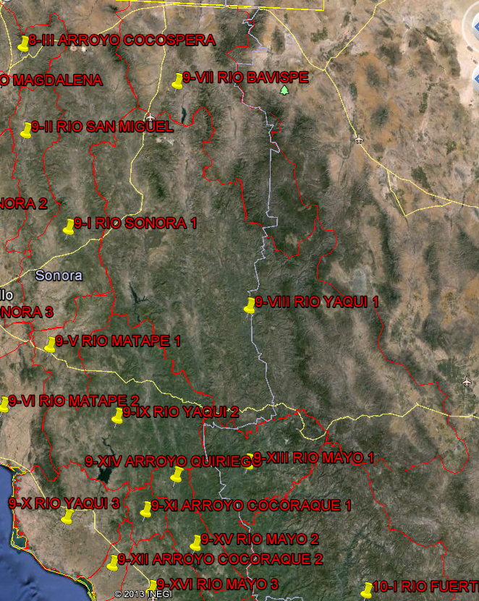
Cuenca
del Río Yaqui

Slide 11

Nace como Río Bavispe entre las Sierras Xitahueca y El Tigre, en el extremo noroeste del estado de Sonora, cortando los valles intermontanos conglomeráticos de fuertes pendientes que incrementan la velocidad de escurrimiento en los cursos hídricos que bordean la laderas montañosas altas escarpadas constituidas de principalmente de rocas volcánicas intermedias a ácidas fisuradas y unos afloramientos esporádicos de plutónicas.
En la porción media, transcurre a través de valles encajonados por sierras bajas y medias de roca volcánica fisurada; aproximándose a la presa Álvaro Obregón, bordea lomeríos medios y altos de tipo conglomerático, volcánico y plutónico.
El colector principal del Río Yaqui se encuentra sobre una bajada con lomeríos de lutita-arenisca y volcánicas, se dirige hacia una llanura deltaica que contiene a los cultivos del Valle del Yaqui y una planicie aluvial divergente inferior que desemboca en una llanura costera con ciénegas salinas en el Mar de Cortés.
DESCRIPCIÓN

Slide 12
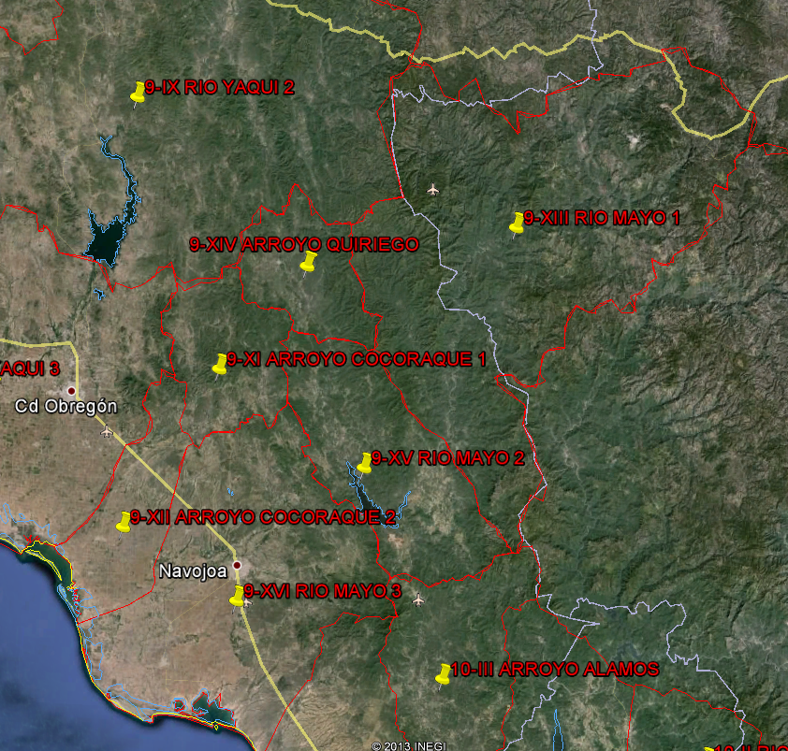
Cuenca
del Río Mayo

Slide 13

En el territorio sonorense se ubica erosionando la parte alta de la Sierra San Luis, en el extremo sureste de la Entidad, cuyos paquetes litológicos volcánicos y plutónicos fisurados contienen cañones de fuertes pendientes.
En su parte media se localizan lomeríos medios y bajos de rocas volcánicas ácidas-intermedias, conglomerados y lutitas-areniscas, de donde se desprenden valles abiertos de montaña más amplios con una pendiente general de piso media y una bajada con lomeríos conglomeráticos.
Al salir de esta topografía en forma de garganta, el Río Mayo se desarrolla en unas planicies aluviales divergentes superior e inferior que contienen el área cultivada del Valle del Mayo y a su vez, conforman a la llanura deltaica y llanura deltaica salina, respectivamente; para finalmente desplegarse en llanura costera con ciénegas salinas hasta la línea de costa.
DESCRIPCIÓN

Slide 14

El colector principal y los arroyos tributarios, planicies divergentes inferiores, superiores y de inundación corresponden a materiales aluviales identificados como parte de la zona acuífera; aquellas regiones con alta concentración de aprovechamientos subterráneos están definidas como explotación intensiva, mientras que los cultivos pertenecen a recargas inducidas y los piedemonte conglomeráticos ubicados en los quiebres de pendiente topográficos corresponden a la zona de recarga natural. Los altos relieves con estructuras están clasificados como regiones de recarga por fisura.
La infiltración y movimiento de las aguas subterráneas, dependen en gran medida de la composición litológica del subsuelo que contiene al acuífero, las particularidades del paisaje y las estructuras geológicas.
Un trabajo de análisis geomorfológico incluye características relacionadas con la captación de aguas superficiales como el estudio del paisaje, porosidad, permeabilidad y separación de zonas que potencialmente contienen agua subterránea.
COMENTARIOS

Slide 15
Gracias!

